Slide 1


Corso di Laurea in Scienze dell’Educazione
2° triennale
Selezione slides per esame orale
Insegnamento Sd SDE0130
Promozione della salute
M.Elena Coffano
mariaelena.coffano@ius.to

Slide 2

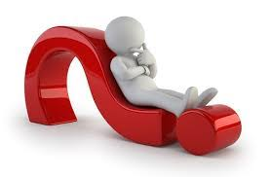
promozione della salute
La promozione della salute è il processo che consente alle persone di esercitare un maggiore controllo sulla propria salute e di migliorarla.

Slide 3
Quale concetto di salute? - 3
Salute
Dimensione
fisica
Dimensione
mentale
Dimensione
sociale
Dimensione
spirituale
McKinsey Health Survey 2022

Slide 4
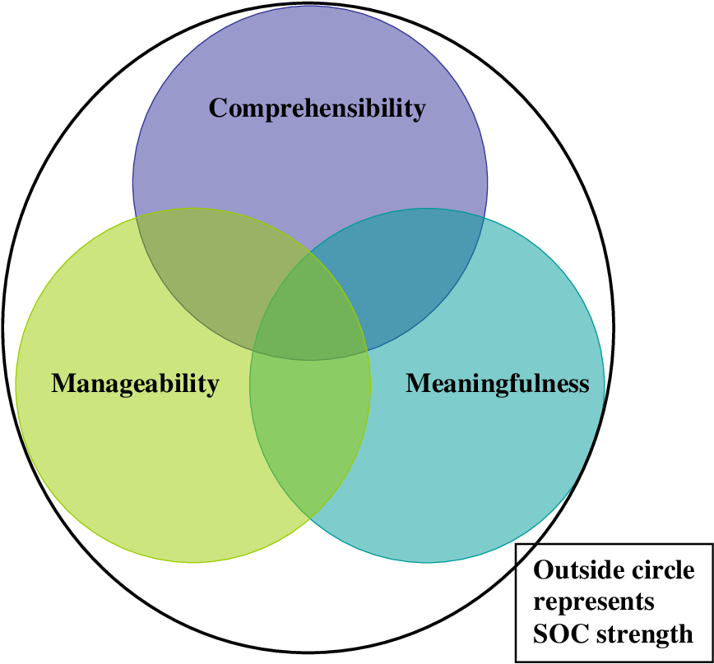
I tre fattori del Sense Of Coherence
Comprensibilità
Affrontabilità
Significatività

Slide 5
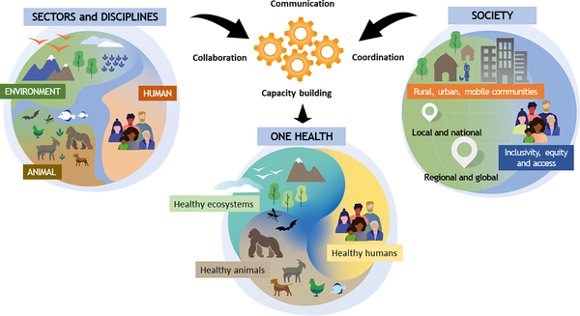
One Health (una sola salute)
One Health High-Level Expert Panel (OHHLEP), Adisasmito WB, Almuhairi S, Behravesh CB, Bilivogui P, et al. (2022) One Health: A new definition for a sustainable and healthy future. PLOS Pathogens 18(6): e1010537. https://doi.org/10.1371/journal.ppat.1010537
https://journals.plos.org/plospathogens/article?id=10.1371/journal.ppat.1010537

Slide 6
Storia naturale della malattia
ambientali
comportamentali
costituzionali
diagnosi
cure
riabilitazione
Azione dei determinanti
sistema di assistenza
Assenza di malattia
Inizio della malattia
Inizio dei segni e dei sintomi
Esiti della malattia
Malattia conclamata
Prevenzione
terziaria
Prevenzione
primaria
Prevenzione
secondaria

Slide 7

Le malattie infettive
agente
ospite
agente
Determinante primario, necessario
ma non sufficiente
Caratteristiche demografiche, biologiche,
socio-economiche, comportamentali
Determinanti endogeni
ambiente
«Triade epidemiologica»:
interazione
tra agente morboso ed individuo ospite
in un contesto ambientale che modula l’incontro.
Fisico, biologico e sociale
Determinanti esogeni

Slide 8


Le malattie infettive
agente
Vie di trasmissione

Slide 9
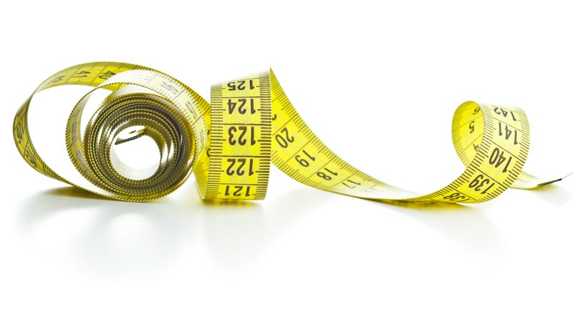
Come si misura la salute?

Slide 10
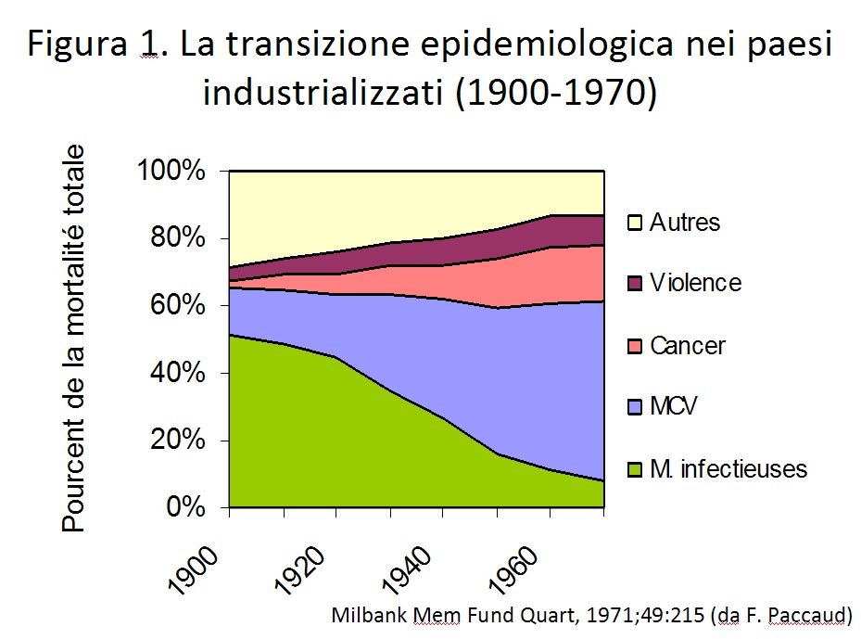
Transizione epidemiologica

Slide 11
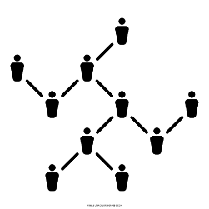
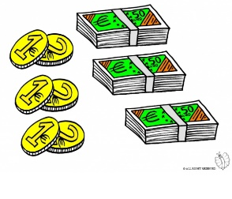



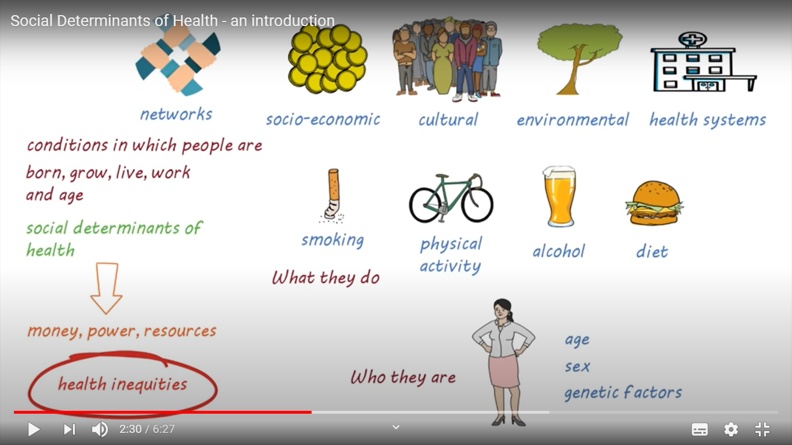

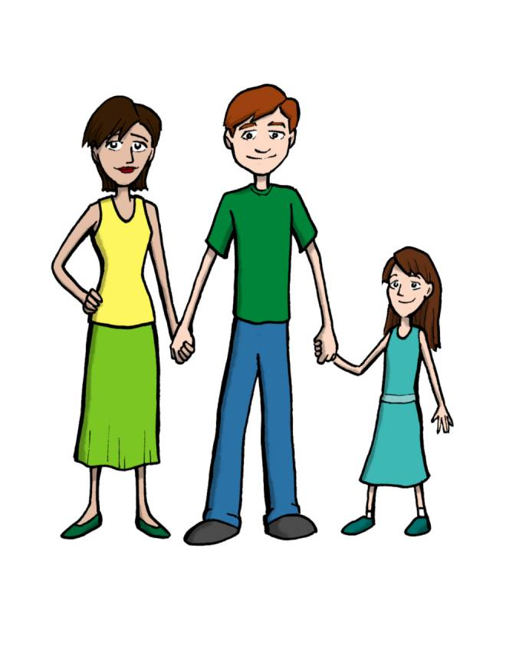
Determinanti di salute
Reti fattori culturali ambientali sistema
sociali socio-economici sanitario
Condizioni in cui nascono, crescono, vivono, lavorano e invecchiano
Cosa fanno
Determinanti sociali
della salute
fumo attività fisica alcol dieta
Soldi, potere, risorse
Età
Sesso
Fattori genetici
Chi sono
Disuguaglianze

Slide 12
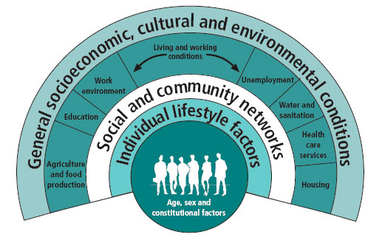
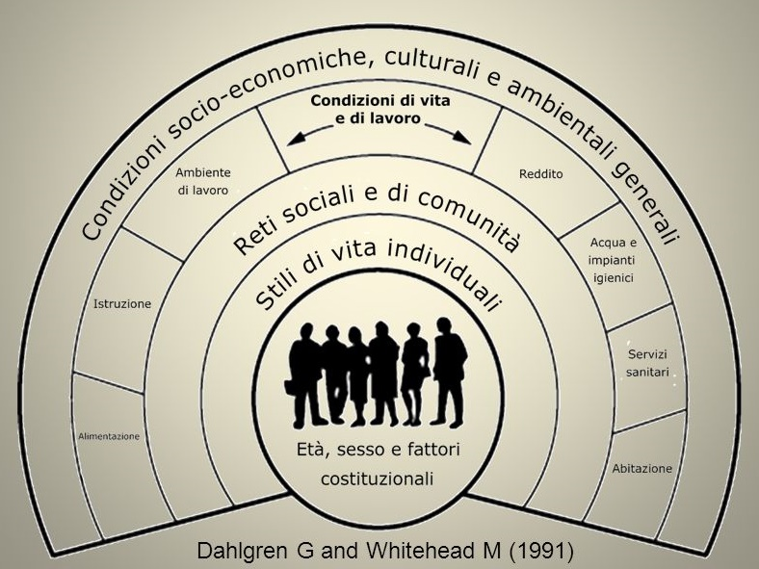
Determinanti sociali della salute
Determinanti di salute - Modello di Dahlgren and Whitehead, 1991

Slide 13

Disuguaglianze di salute
Da dove derivano le disuguaglianze di salute?
Un modello interpretativo

Slide 14
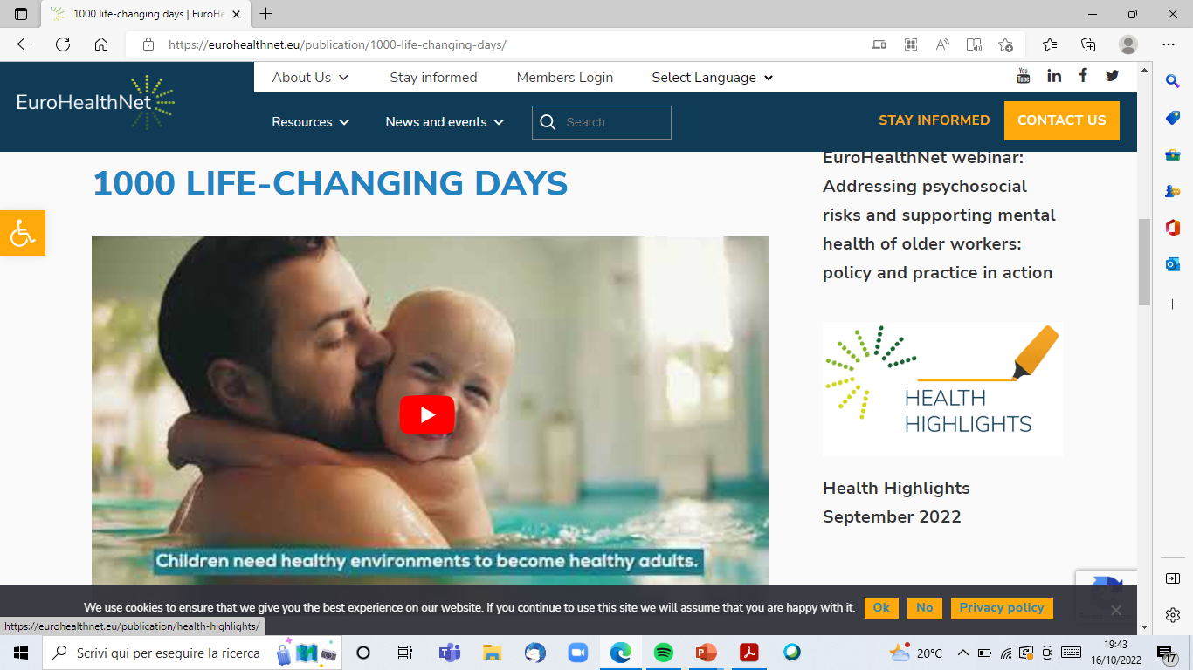
Disuguaglianze di salute
https://www.youtube.com/watch?v=lpKBgboQsX4

Slide 15
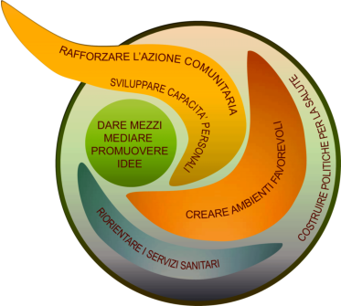
L’atto di nascita - 2
An Introduction to Health Promotion and the Ottawa charter - YouTube
Enable
Mediate
Advocate
La carta di Ottawa (1986)
https://www.dors.it/documentazione/testo/201509/Ottawa_1986_ita.pdf

Slide 16

La promozione della salute
Attuare
politiche pubbliche
favorevoli alla salute
Promuovere
salute
=
Educare
alla salute
x

Slide 17
La promozione della salute
EUHPID health development model
(Public health intervention approaches)
AMBIENTE SOCIO-ECOLOGICO
PROTEZIONE /TUTELADELLA SALU TE
OPPORTUNITA‘ DI SALUTE
RISORSE
FATTORI DI RISCHIO
PROMOZIONE DELLA SALUTE
INDIVIDUO/I
MENTALE
SOCIALE
PREVENZIONE
CAPACITA‘
DI SALUTE
SALUTE
SALUTE POSITIVA
MALATTIA
FISICA
CURA
ASSISTENZA
PROSPETTIVE ANALITICHE SULLO
SVILUPPO DELLA SALUTE
SALUTOGENESI
PATOGENESI
Notes:
17
17

Slide 18
La Carta di Ginevra - 2021
…creare “società promotrici di ben-essere” sostenibili, impegnate a raggiungere una salute equa nel presente e per le future generazioni senza oltrepassare i limiti ecologici
Fondamenti :
Una visione positiva della salute che integra il ben-essere fisico, mentale, spirituale e sociale
I principi dei diritti umani, della giustizia sociale e ambientale, della solidarietà, dell’equità di genere e tra le generazioni e della pace
Un impegno per una riduzione sostenibile dell’uso di carbone basato sulla reciprocità e sul rispetto tra gli uomini, e facendo pace con la Natura
Nuovi indicatori di crescita, che vadano oltre il prodotto interno lordo (PIL) e che tengano conto del ben-essere umano e del pianeta e conducano a nuove priorità per la spesa pubblica
Una promozione della salute centrata sull’empowerment, l’inclusività, l’equità e una partecipazione significativa.

Slide 19
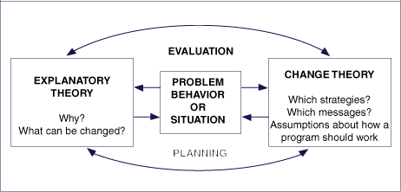
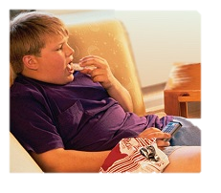
La promozione della salute
valutazione
L.Green
Teoria
causale
Perché?
Cosa può essere cambiato?
Problema
comportamento
o
situazione
di salute
Teoria del cambiamento
Quali strategie?
Quali messaggi?
Come e perché un programma dovrebbe funzionare
progettazione

Slide 20
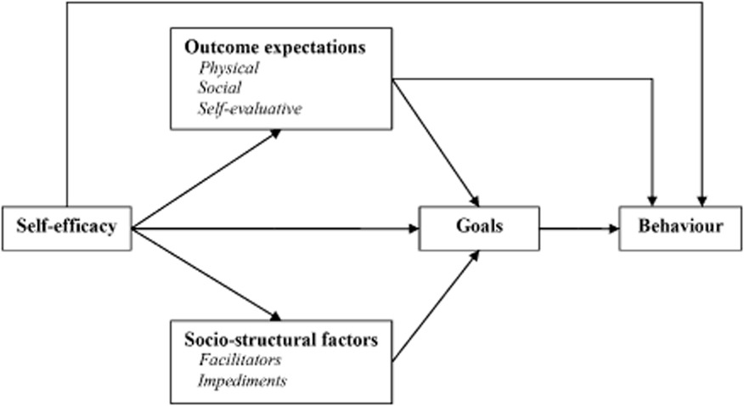
Teorie causali - 1
Teoria socio-cognitiva Bandura 1960

Slide 21



Teorie causali 6
Modello transteorico degli stadi del cambiamento (TTM)
Di Clemente - Prochaska 1982
Il cambiamento non è un processo tutto o nulla,
dicotomico,
ma una progressiva transizione
attraverso una serie
di cinque stadi
identificabili anche se talvolta sovrapposti

Slide 22
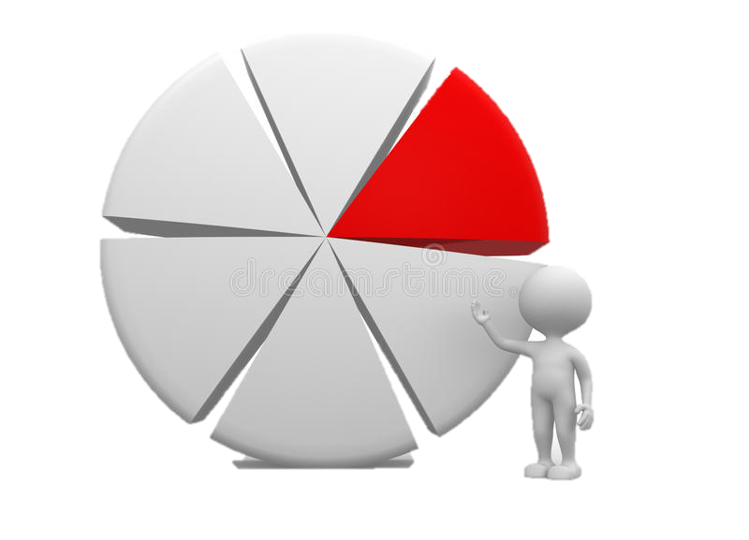

TTM
3 Fattori psicologici
Bilancia decisionale (Janis e Mann 1977)
Self efficacy (Bandura 1992)
Locus of control (Rotter 1966)

Slide 23
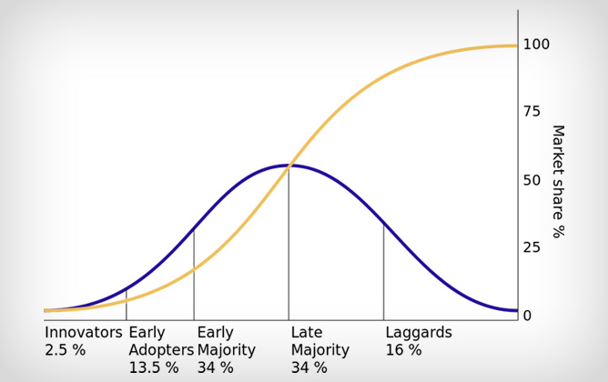
Teoria della diffusione di una innovazione (Rogers 1983)
Il passaggio da una fase a quella successiva tanto più difficile, o lungo, quanto meno si è “naturalmente” propensi al cambiamento
Gli individui di una popolazione sono diversi per la loro velocità
di acquisizione dell’innovazione

Slide 24
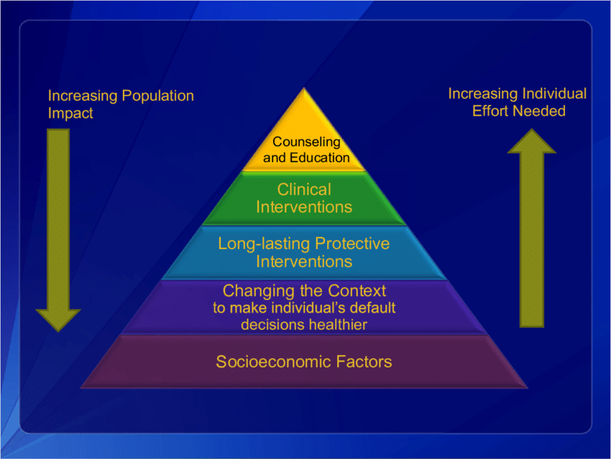
Piramide dell’impatto sulla salute (Frieden 2010)
https://www.ncbi.nlm.nih.gov/pmc/articles/PMC2836340/

Slide 25
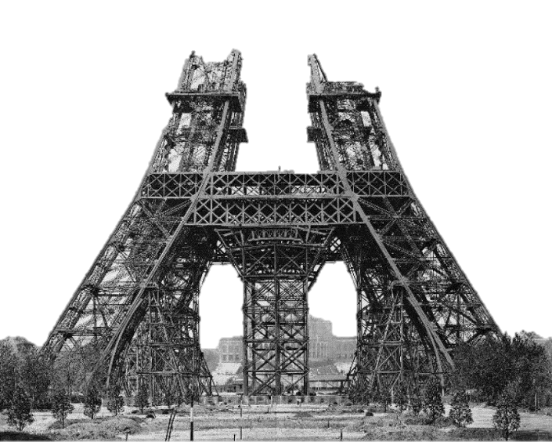

In sanità pubblica e nel sociale….

Slide 26
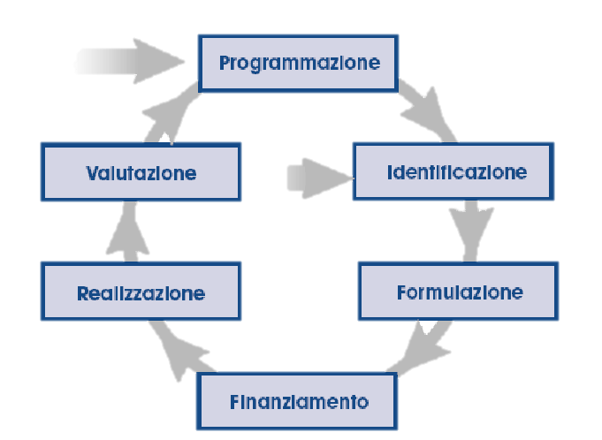
Project cycle management
PCM è la metodologia e l’insieme di strumenti che la Commissione Europea ha introdotto agli inizi degli anni ’90
per garantire una maggiore efficacia dei progetti e dei programmi finanziati attraverso i bandi europei e anche un miglioramento complessivo dei meccanismi di gestione dei programmi stessi.
Prevede 6 fasi standard
Come strutturare un progetto: il processo
e gli strumenti - Guida Europrogettazione
http://fondistrutturali.formez.it/content/testi-corso-project-cycle-management-e-project-management

Slide 27

Project cycle management
identificazione

Slide 28
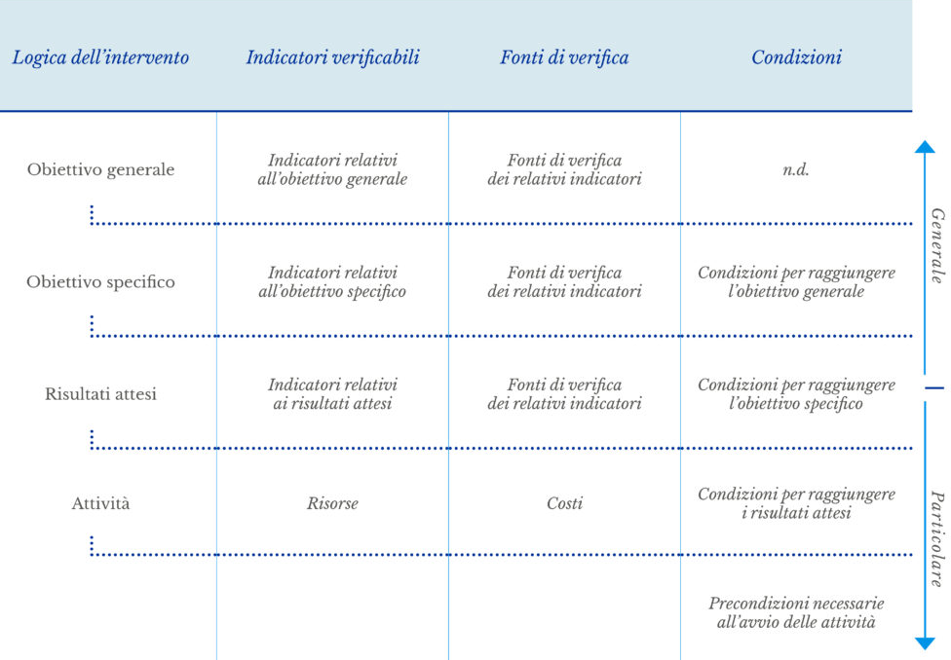
PCM – quadro logico
Descrive l’importanza per la società in generale dei benefici di lunga durata per i gruppi beneficiari e i benefici più generali per altri gruppi.
Gli OG non saranno raggiunti dal solo e singolo progetto in questione ma richiederanno l’impatto di altri programmi e progetti.
L’Obiettivo Specifico (OS) riguarda il problema focale da risolvere nell’ambito del singolo progetto, e si definisce in termini di benefici che il gruppo destinatario deve ricevere dal progetto come risultato dell’uso dei servizi forniti dal programma.
I Risultati Attesi rappresentano i servizi che il progetto deve offrire al gruppo destinatario scelto. Chi gestisce il progetto è responsabile del raggiungimento dei risultati.
Le Attività sono i modi in cui i beni e i servizi saranno distribuiti nell’ambito del progetto

Slide 29
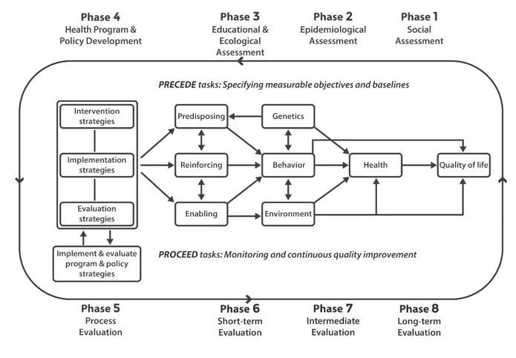
Il modello PRECEDE-PROCEED -2022
Fase 4
Sviluppo di programmi e politiche di salute
Fase 3
Analisi educativa ed ecologica
Fase 2
Analisi epidemiologica
Fase 1
Analisi sociale
Ruolo di PRECEDE: definire obiettivi misurabili e situazioni di partenza
Strategie di intervento
Predispo
nenti
Genetica
Strategie di implementa
zione
Rinforzanti
Comportamenti
Salute
Qualità della vita
Strategie di valutazione
Ambiente
Abilitanti
Attuare e valutare le strategie
Ruolo di PROCEED: monitoraggio e miglioramento continuo della qualità
Fase 5
Valutazione di processo
Fase 6 Valutazione a breve termine
Fase 7
Valutazione intermedia
Fase 8
Valutazione a lungo termine

Slide 30
Il modello PRECEDE-PROCEED
Problemi di qualità della vita
Problemi di salute
Determinanti legati a specifici comportamenti individuali e collettivi
Genetica
Determinanti legati all’ambiente fisico e/o sociale (condizioni di vita)
Fattori che influenzano il comportamento o modificano l’ambiente
Predisponenti
Rinforzanti
Abilitanti

Slide 31
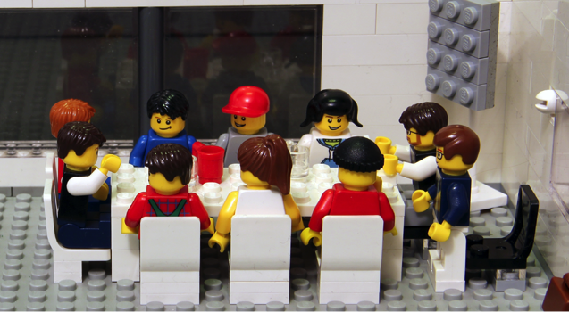
Tecnica del gruppo nominale
Nominal Group Technique & Multivoting - YouTube
intervista di gruppo
moderatore
gruppo composto da un numero limitato di soggetti «esperti»
durata 60-90 minuti
fasi: produzione delle idee, raccolta, sistematizzazione, votazione, discussione dei risultati
utile per
raggiungere il consenso del gruppo sulla priorità da assegnare
ad una lista di problemi-soluzioni prodotta dagli stessi partecipanti (fase di avvio, fase di valutazione)

Slide 32
Focus group
https://www.youtube.com/watch?v=3TwgVQIZPsw
intervista di gruppo
moderatore
gruppo composto da un numero limitato di soggetti (da un minimo di 6 ad un massimo di 10-12).
focalizzata su un preciso argomento, con pochi punti di discussione
scaletta predefinita di domande
utile per
rilevare opinioni complesse (non riassumibili in un grado di accordo o disaccordo con gli item di un questionario);
approfondire gli aspetti positivi/negativi di un fenomeno;
esplorare atteggiamenti, opinioni, aspettative, suggerimenti dei soggetti di riferimento di una organizzazione/comunità
esplorare il grado di consenso su di un particolare argomento.

Slide 33

Scelta di priorita’ – criteri
IMPORTANZA del problema
    FREQUENZA/DIFFUSIONE DEL PROBLEMA
    GRAVITA’ DEL PROBLEMA
        Mortalità
        Morbosità
        Disabilità
        Costi
        Urgenza
        Impatto sociale
CHIARA RELAZIONE CAUSALE
EFFICACIA della soluzione
FATTIBILITA’ dell’intervento

Slide 34


Fattori predisponenti
Conoscenze
Atteggiamenti
Convinzioni
Valori
Fiducia
Capacità
Fattori rinforzanti
Famiglia
Pari
Insegnanti
Datori di lavoro
Operatori sanitari
Leader comunitari
Decisori
Fattori abilitanti
Disponibilità e accessibilità di risorse sanitarie
Normativa nazionale/locale, priorità e impegno per la salute
Capacità collegate alla salute
2

Slide 35

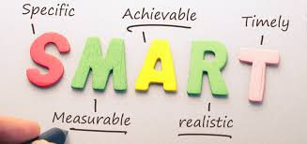
Obiettivi…
Specifici
Misurabili
Attuabili (Raggiungibili)
Realistici
Temporalmente definiti

Slide 36
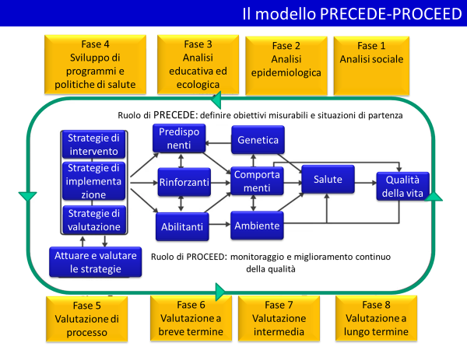
Progettazione operativa - Definizione del percorso

Slide 37


empowerment individuale
capacità del singolo individuo di prendere decisioni e di assumere il controllo della propria vita
empowerment di comunità
L’empowerment di comunità, invece, si riferisce agli individui che agiscono a livello collettivo per riuscire a influenzare e controllare maggiormente i determinanti di salute e la qualità della vita nella propria comunità

Slide 38
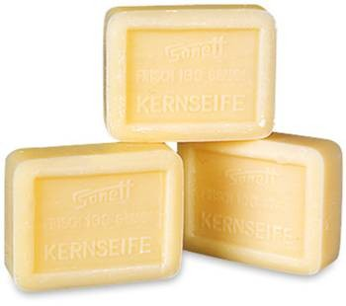
MARKETING SOCIALE
“Perché non puoi vendere la solidarietà come vendi una saponetta?”
“Why can’t you sell brotherhood like you sell soap?”
Con questa domanda nel 1951
il dott. G.D.Weibe, psicologo della ricerca, riferendosi alla pubblicità radio/televisiva diede inizio a quello che poi diventerà
il “Social Marketing”.

Slide 39
Il modello CBE
CBE
Co-create
Building
Engage
Modello di progettazione del Marketing sociale

Slide 40
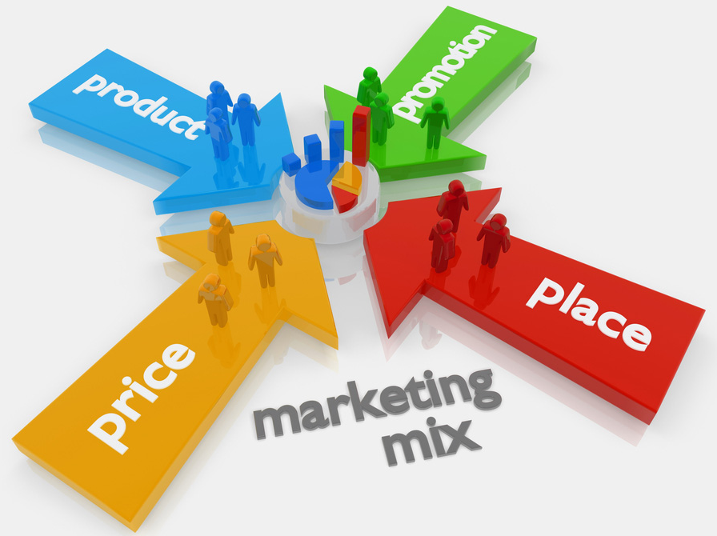
Gli strumenti del Marketing Mix: le “4 P”
prodotto
promozione
distribuzione
prezzo

Slide 41

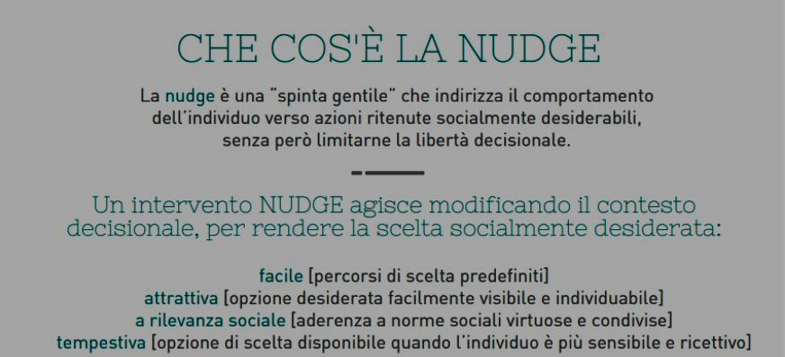

Slide 42
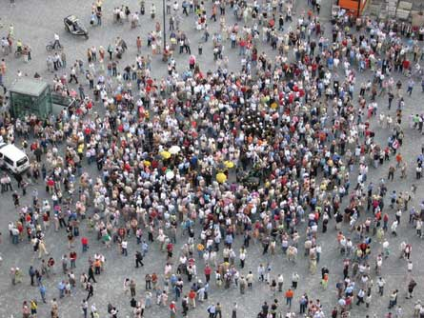

La valutazione degli interventi di promozione della salute

Slide 43

Valutazione e promozione della salute
Risultati: cambiamenti
nelle peculiarità e nelle capacità personali
nelle azioni e nelle norme sociali
nelle prassi organizzative
nelle politiche pubbliche
attribuibili all'attività di promozione della salute
DoRS - Glossario dei termini di promozione della salute
Allegato alla griglia per l’individuazione delle buone pratiche di prevenzione e promozione della salute

Slide 44
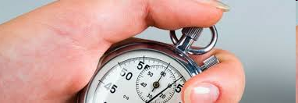
Valutazione e promozione della salute
credenze - preferenze
scelte con senso critico
disponibilità
e costo cibi
mense salutari
coinvolgimento attivo degli studenti
ogni giorno…
5 porzioni frutta e verdura
30’ attività fisica
Consapevolezza
partecipazione
soddisfazione
% obiettivi raggiunti
Impatto sui
determinanti PAR
Cambiamenti nei comportamenti a rischio e di protezione
Cambiamenti stato
di salute e malattia
1
2
3
4
5
normopeso
unità di tempo
Mod da Nutbeam, 2003
Notes:
44
Questa diapositiva (soprattutto nella versione con animazione) rende bene l’idea su cosa bisogna puntare per la stesura di un obiettivo.
Gli obiettivi raggiunti (in ordinata) sono la ricerca del risultato atteso (che ci aspettiamo di raggiungere) osservabile e quindi misurabile.
L’unità tempo (in ascisse) può avere una duplice interpretazione:
la densità dell’intervento HP, che è data da un insieme di elementi: durata, tipologie di tecniche e strumenti educative utilizzate –fare le cose giuste-, capacità degli educatori –fare bene le cose giuste-, coinvolgimento attivo dei partecipanti-destinatari, intervento di rinforzo dopo l’intervento…
comparsa dei cambiamenti: dopo quanto tempo dalla fine dell’intervento possono comparire dei cambiamenti attesi sulle varie categorie di risultati attesi
La prima interpretazione è migliore e soprattutto dà un’idea più verosimile di cosa può veramente accadere (quindi osservare, quindi misurare) a seguito di un intervento con certe caratteristiche.

Slide 45
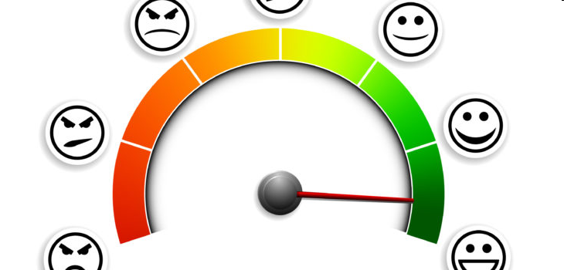
Valutazione e promozione della salute
Atteso
  che cosa mi aspetto di ottenere?
Indicatore
  come posso misurare questi elementi?
Standard
  a che livello mi dichiaro soddisfatto?
capacità di scegliere, in un apposito catalogo,
i cibi per un pasto “bilanciato”
in 4 prove, il n° di volte in cui il pasto prescelto risulta bilanciato almeno al 90%
  ogni ragazzo deve costruire pasti corretti in almeno 2 delle 4 prove

Slide 46

Ma allora quando un progetto/un’azione
di promozione della salute
può essere definito “buono”?
Se funziona
Se funziona qui
Se funziona con i mezzi che ho
Efficacia
Trasferibilità
Sostenibilità
Buona pratica

Slide 47



Buone pratiche - aprire la “scatola nera”
Situazione iniziale
Intervento
Risultato
Outcome
Non basta solo chiedersi se l’intervento funziona, ma
cosa dell’intervento funziona,
per chi,
in quale contesto?

Slide 48

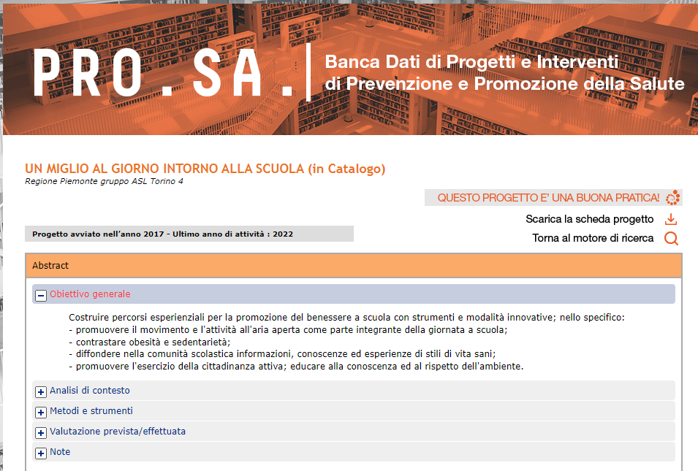
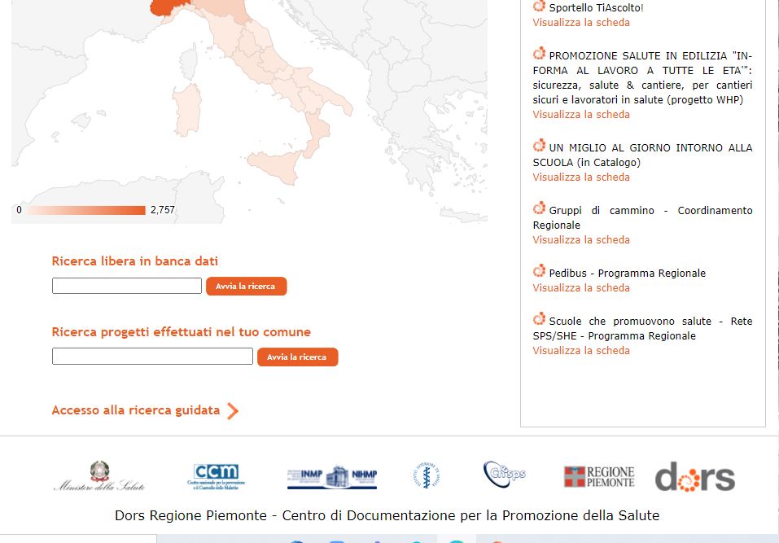
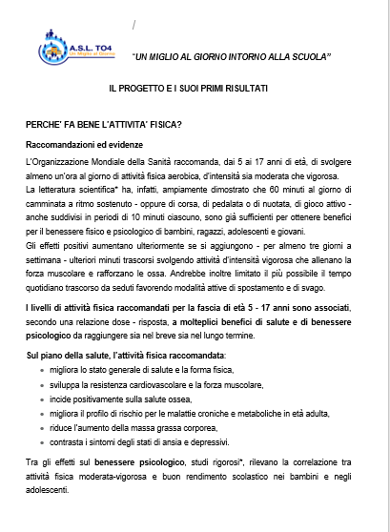
http://www.retepromozionesalute.it
UN MIGLIO AL GIORNO INTORNO ALLA SCUOLA (in Catalogo) (retepromozionesalute.it)

